Slide 1
Projet 8 : Déployez un modèle dans le cloud
Présenté par : Divine Tulomba, étudiante Data Scientist
Entreprise : RES GROUP
Année : 2024

Slide 2
Plan de Présentation
Problématique et jeu de données
Processus de creation de l’environnement Big Data
Chaîne de traitement d’images
Démonstration d’execution du script PySpark sur le cloud

Slide 3

Environnement technique

Slide 4



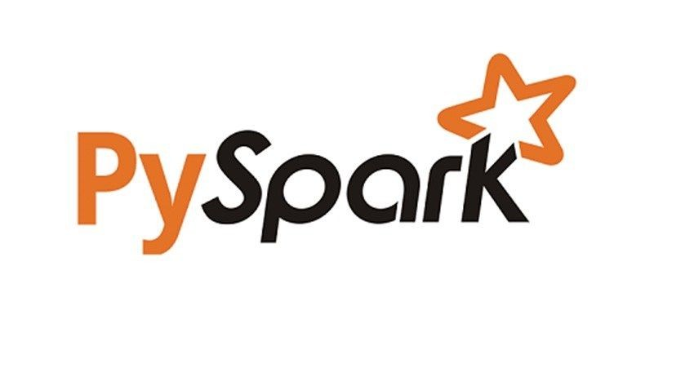






Notebook Jupyter 6.4.8
Python 3.9.12
Librairies :
Pandas, Numpy
PIL
PySpark
TensorFlow
AWS (Amazon Web Services)
PuTTY
SwitchyOmega

Slide 5
I. Problématique et jeu de données

Slide 6
Déployez un modèle dans le cloud
“Fruits ! ” : jeune start-up de l’AgriTech qui cherche à proposer des solutions innovantes pour la récolte de fruits. Son ambition : développer des robots cueilleurs intelligents qui permettraient des traitements spéciﬁques pour chaque espèce de fruits, et ainsi mieux préserver la biodiversité des fruits.
“Fruits ! ” souhaite se faire connaître grâce à une application grand public qui permettrait de prendre en photo un fruit et d'obtenir des informations sur ce fruit.
Cette application permettrait de :
Sensibiliser le grand public à la biodiversité des fruits ;
Mettre en place une première version d’un moteur de classiﬁcation des images de fruits et de l'architecture Big Data nécessaire.
Notre mission :
Mettre en place l’architecture Big Data nécessaire pour le passage à l’échelle en
termes de volume de données.
À partir d’un jeu de données constitué des images de fruits et des labels associés, s’approprier la chaîne de traitement d’images et la compléter par une étape de réduction de dimensions.

Slide 7



Le jeu données “Fruits !”
Base de données d’images Fruits 360 sur Kaggle.
Jeu de test comprenant 22.688 images de fruits, un fruit par image.
131 classes : Cherry, Mango, Peach, Potato Sweet, Raspberry…
Un répertoire par classe, avec plusieurs photos du même fruit sous diﬀérents angles.
Taille des images : 100x100 pixels.
Sur fond blanc uniformisé.
CHERRY
MANGO
PEACH

Slide 8
II. Processus de la creation de l’environnement Big Data

Slide 9

Pourquoi un environnement Big Data
Big Data (ou données massives) : données telles que les solutions classiques de stockage, de gestion et de traitement ne suﬃsent plus.
Les 3V du Big Data
Avec une croissance rapide de l’application, le volume de données collectées augmentera considérablement.
Le Big Data permet de stocker, gérer et analyser ces grandes quantités de données de manière évolutive.
Volume
Le Volume des données générées nécessite de repenser la manière dont elles sont stockées.
La Vélocité à laquelle nous parviennent ces
Le nombre d'utilisateurs et de photos prises augmentera rapidement, générant une quantité importante de données en temps réel.
Le Big Data offre les outils nécessaires pour traiter et analyser ces données à grande vitesse.
Vélocité
données implique de mettre en place des solutions
de traitement en temps réel qui ne paralysent pas le
reste de l'application.
Les données se présentent sous une grande
L’application mobile générera différents types de données, tels que des images de fruits, des informations associées et des métadonnées.
Le Big Data permet de traiter et d'analyser eﬃcacement ces multiples sources de données hétérogènes.
Variété
Variété de formats : structurées ( doc JSON), semi
structurés ( ﬁchiers de log), non structurées (textes,
images)...

Slide 10

LES OUTILS DU BIG DATA
Calculs distribués : distribution du stockage et des traitements des données sur plusieurs unités de calcul réparties en clusters, au proﬁt d’un seul projet aﬁn de diviser le temps d’exécution d’une requête.
Apach Spark : framework open-source permettant de traiter des bases de données massives en utilisant le calcul distribué (in-memory). Outil qui permet de gérer et de coordonner l'exécution de tâches sur des données à travers un groupe d'ordinateurs.
Algorithme MapReduce :
Largement utilisé pour le traitement parallèle et distribué de grandes quantités de données.
Permet de diviser les données en ensembles plus petits, de les traiter indépendamment (MAP) et de les agréger pour obtenir le résultat ﬁnal (REDUCE).
Développement des scripts en pySpark, la librairie python (proche de pandas) permettant de communiquer avec Spark.
⇒ Avantages : évolutivité (ajout de ressources supplémentaires), performances (accélération du temps de calculs), tolérance aux pannes (plus résilients aux pannes ou erreurs).
Application Spark
Le driver distribue et planiﬁe les tâches entre les diﬀérents exécuteurs qui les exécutent et permettent un traitement réparti. Il est le responsable de l’exécution du code sur les diﬀérentes machines.
Cluster Manager : assure le suivi des ressources disponibles.

Slide 11
Déploiement de la solution dans le cloud

Slide 12
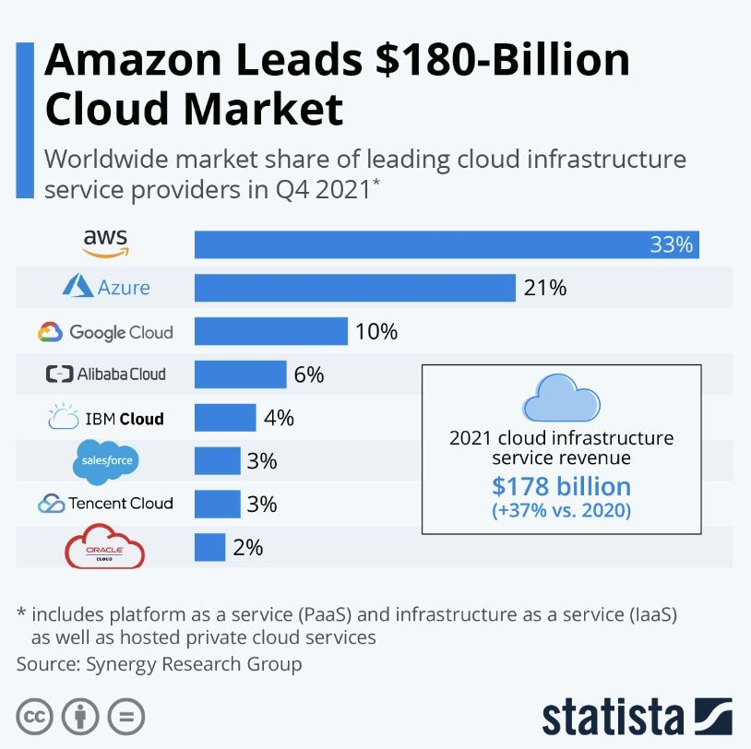
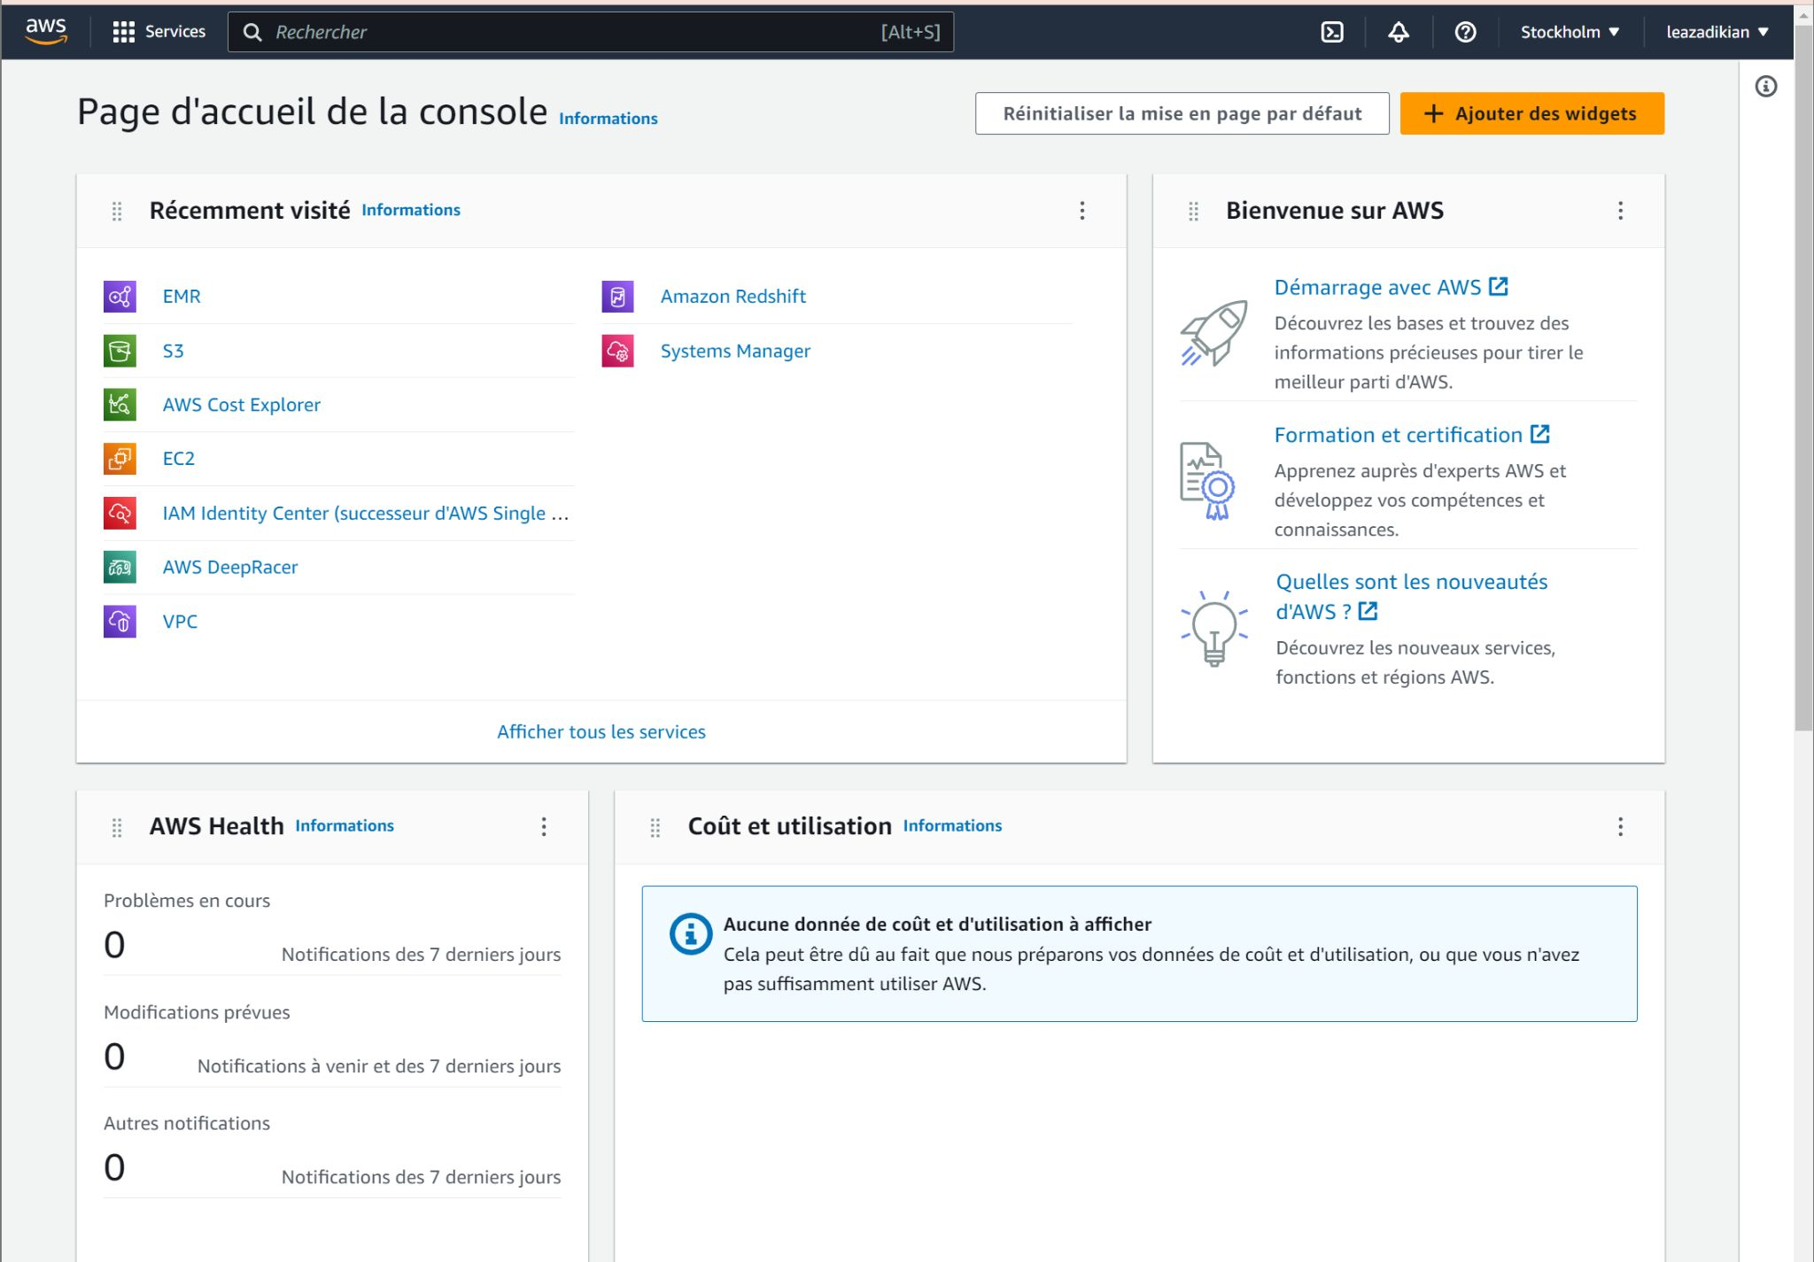
Déploiement de la solution dans le cloud
Louer de la puissance de calcul à la demande : pouvoir, quel que soit la charge de travail, obtenir suﬃsamment de puissance de calcul pour pouvoir traiter les images, même si le volume de données venait à fortement augmenter.
Diminuer les coûts si l'on compare les coûts d'une location de serveur complet sur une durée ﬁxe (1 mois, 1 année…).
Le prestataire le plus connu et qui oﬀre à ce jour l'oﬀre la plus large dans le cloud est Amazon Web Services (AWS).

Slide 13



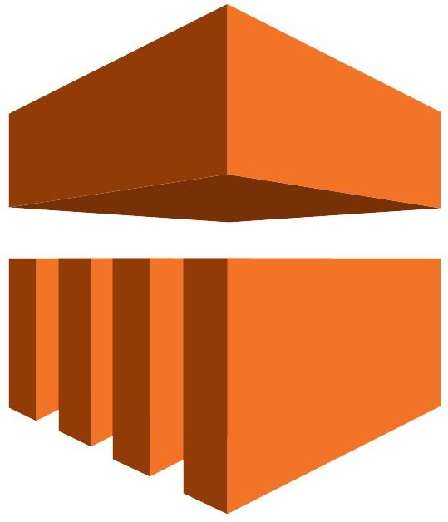
Briques de l’architecture Big Data avec AWS
IAM Contrôles d’accès
S3
Stockage
Images
Résultats
Notebook
EMR
Cluster de calculs distribués
Traitement des images

Slide 14
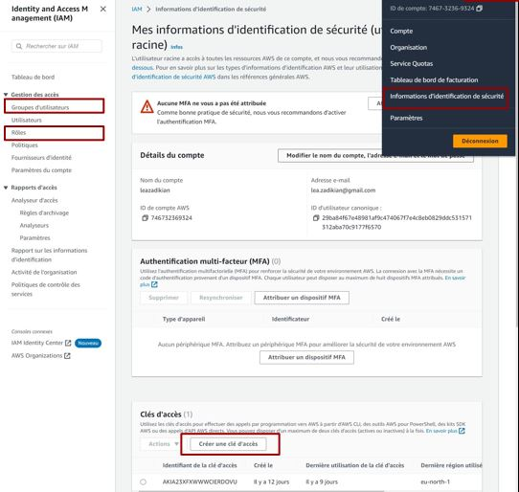
Configuration de l’environnement de travail
Service IAM (Identity and Access Management)
Création d’un utilisateur
Gestion des droits (contrôle S3) (Politiques)
Création d’une paire de clés qui nous permettra de nous connecter devoir saisir systématiquement login/mot de passe (Informations d'identiﬁcation de sécurité / Créer une clé d’accès)
Installation et conﬁguration de AWS Cli ( interface en ligne de commande d’AWS, permet d'interagir avec les diﬀérents services d'AWS)

Slide 15
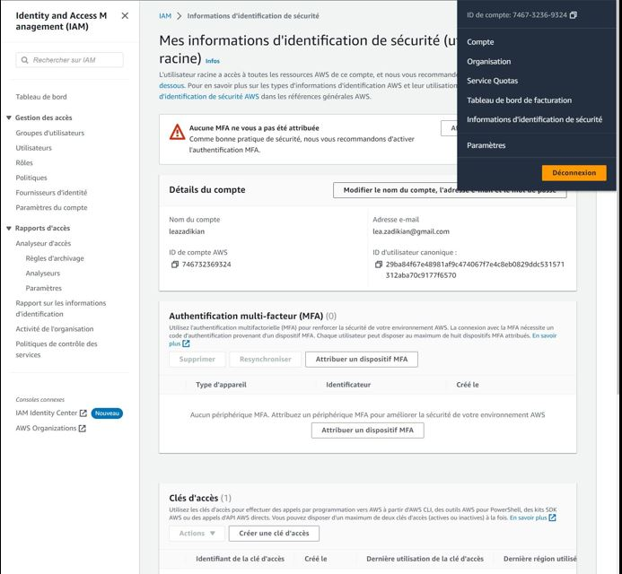
Configuraion de l’environnement de travail
Service IAM (Identity and Access Management)
Création d’un utilisateur
Gestion des droits (contrôle S3) (Politiques)
Création d’une paire de clés qui nous permettra de nous connecter devoir saisir systématiquement login/mot de passe (Informations d'identiﬁcation de sécurité / Créer une clé d’accès)
Installation et conﬁguration de AWS Cli ( interface en ligne de commande d’AWS, permet d'interagir avec les diﬀérents services d'AWS)

Slide 16
Création d’un cluster de calculs distribués avec EMR
Elastic MapReduce (EMR) : plateforme permettant d'exécuter des traitements de données distribuées à grande échelle, en utilisant des frameworks tels que Hadoop et Spark.
Il utilise des instances EC2 (Elastic compute cloud, serveur) avec des applications préinstallées et conﬁgurées pour créer et gérer le cluster de calculs distribués.
Le service est entièrement géré par AWS.
⇒ Avantages : évolutivité, ﬂexibilité, gestion simpliﬁée.
Création du serveur EMR en 4 étapes :
Conﬁguration logiciel
Conﬁguration matériel
Actions d’amorçage
Options de sécurité

Slide 17
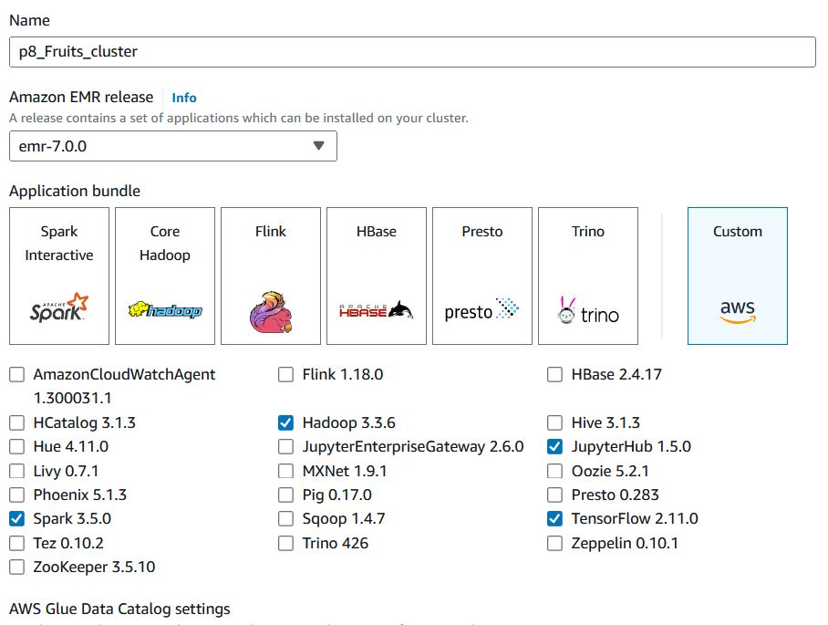
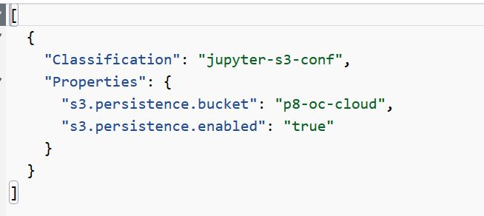
EMR/ 1-Configuration Logiciel
Choix des logiciels :
Hadoop et Spark : calculs distribués.
TensorFlow : import du modèle et transfert learning.
JupyterHub : exécution des scripts Pyspark du Notebook.
Paramétrage de la persistance des notebooks créés et ouverts via JupyterHub (conﬁguration au format JSON).
Conﬁguration JSON de la persistance des Notebooks

Slide 18
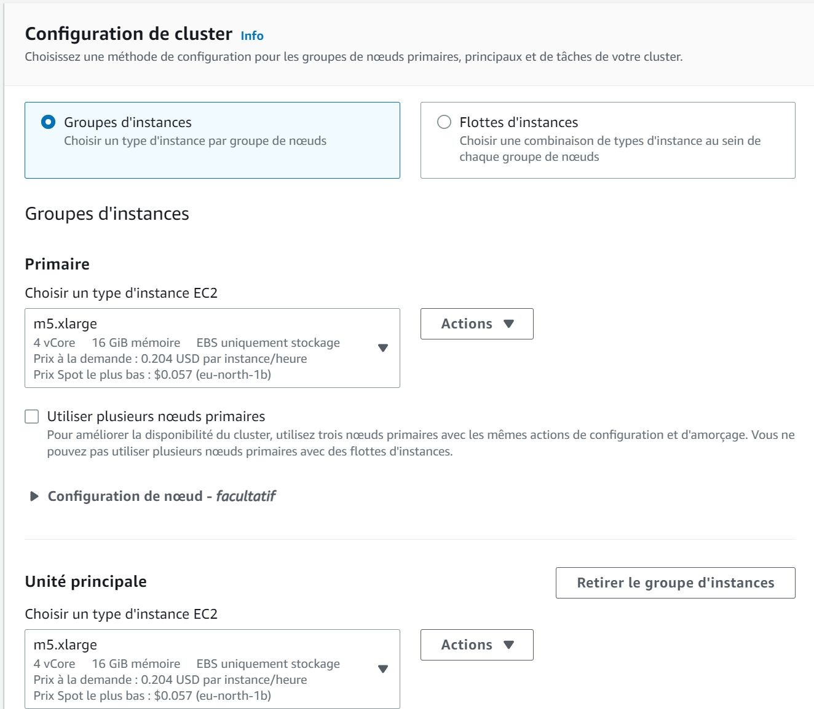
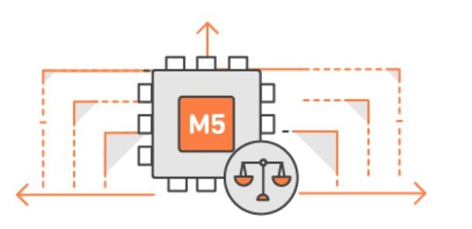
EMR / 2 –Configuration Matériel
Conﬁguration Matériel (choix des instances) :
1 instance Maître (driver), 2 instances principales
(workers)
Instances de type M5 (instances de type équilibrées), et xlarge (la moins onéreuse disponible).
vCPU : 4 / Mémoire (Gio) : 16
Bande passante réseau (Gbit/s) : jusqu'10 Bande passante EBS (Mbit/s) : Jusqu'à 4 750

Slide 19
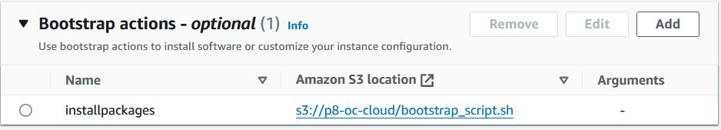
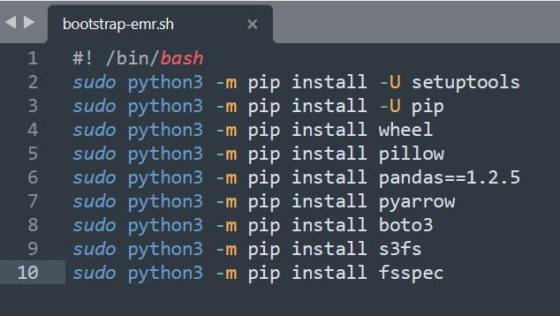
EMR/ 3-Actions d’amorçage ou bootstrapping
Choix des packages manquants à installer, utiles pour l'exécution du notebook.
A l'initialisation du serveur, aﬁn que les packages soient installés sur l'ensemble des machines du cluster et non pas uniquement sur le driver.
Création du ﬁchier "bootstrap-emr.sh" contenant commandes "pip install"pour installer les bibliothèques manquantes, et chargement sur le compartiment S3 (racine).
Ajout du script dans les actions d'amorçage.

Slide 20
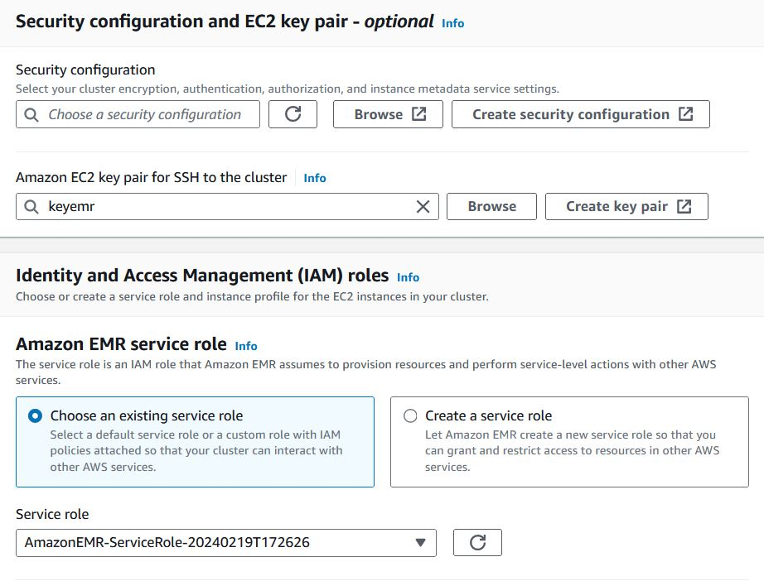
EMR/ 4 – Sécurité
Sélection de la paire de clés EC2 créée précédemment.
Permet de se connecter en ssh aux instances EC2 sans avoir à entrer login / mot de passe.
⇒ Création du cluster, instanciation du serveur (statut “En attente”)

Slide 21
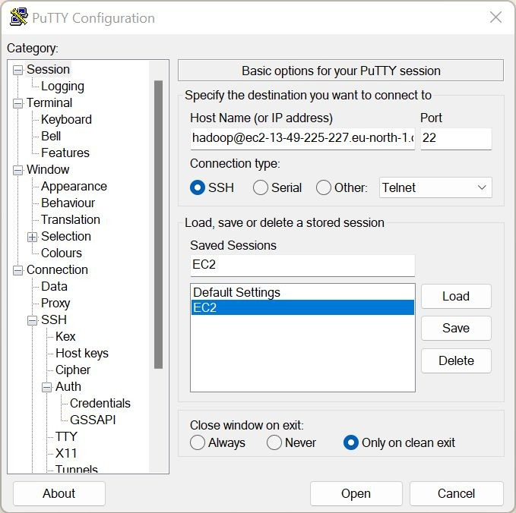
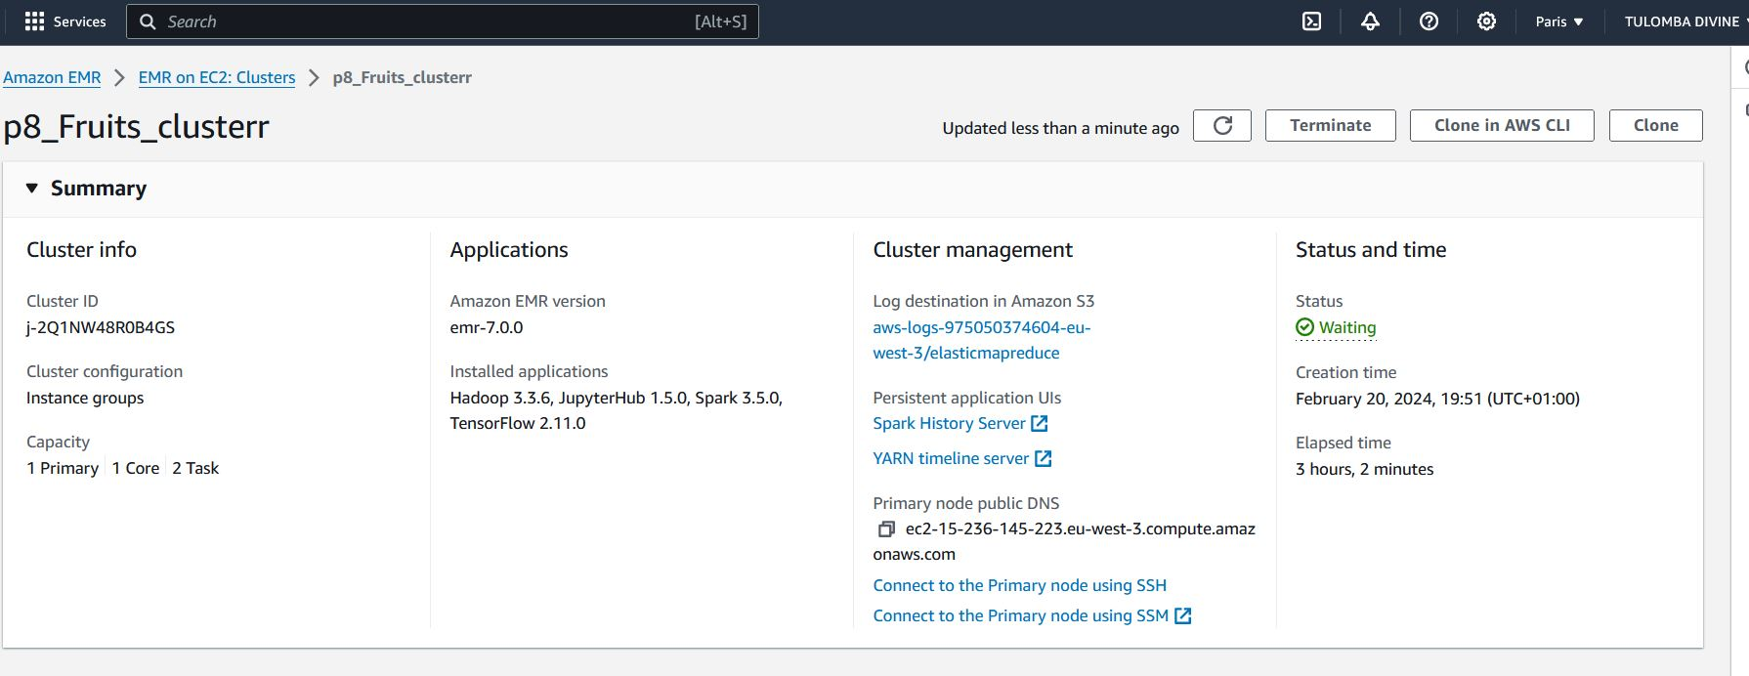
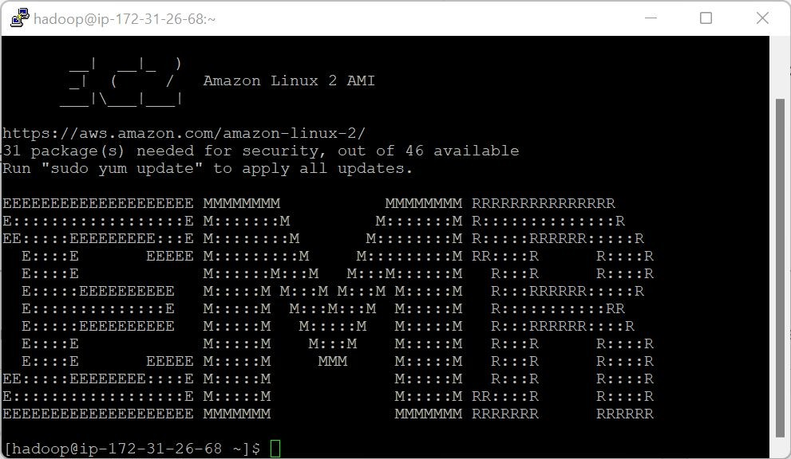
Création du tunnel SSH à l’instance EC2
Objectif : pouvoir accéder à nos applications en créant un tunnel SSH vers le driver.
Modiﬁcation du groupe de sécurité EC2 du driver :
Autorisation sur les connexions entrantes du driver : ouverture du port 22 (port d’écoute du serveur SSH).
Création du tunnel SSH vers le driver avec Putty.
Conﬁguration de FroxyProxy : redirection des requêtes vers le port 22.
Accès aux applications du serveur EMR via le tunnel SSH
⇒ Connexion au Notebook JupyterHub et exécution du code.

Slide 22
III. Chaîne de traitement d’images dans un environnement Big Data dans le Cloud

Slide 23
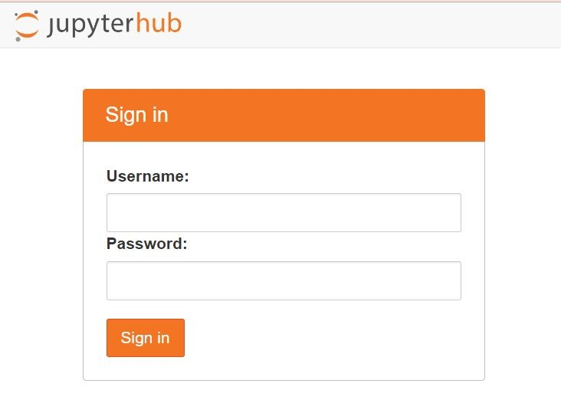
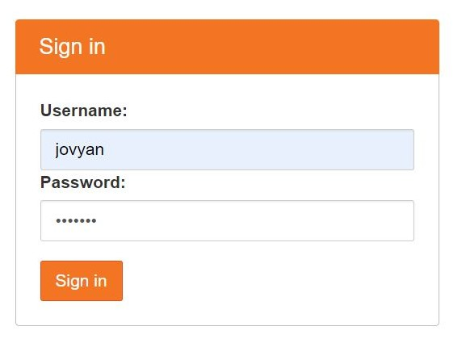
Chaîne de traitement d’image
Exécution du Notebook depuis JupyterHub, hébergé sur notre serveur EMR.
Utilisation d’un kernel pySpark.
Démarrage d’une session Spark à l'exécution de la première cellule.
Chargement des données
Extraction de features - Réduction de dimensions
Stockage des résultats
Preprocessing
Images stockées dans un compartiment S3.
Chargement des images dans des Spark DataFrame.
Utilisation librairie PIL
Redimensionnement des images (100,100,3) ⇒ (224, 224, 3)
Fonction de preprocessing spéciﬁque à MobileNet
Modèle MobileNetV2, pré-entraîné sur la base imageNet.
Couche de sortie : avant dernière couche ( extraction de features)
Extraction de features par batch à l’aide de pandas UDF.
Écriture des résultats dans des ﬁchiers Parquet.
Stockage dans le compartiment S3.

Slide 24
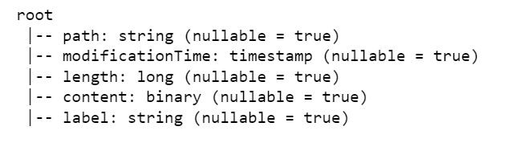
Chargement des données
Chargement des données avec spark.read() :
Traitement des ﬁchiers en tant que données binaires.
À l'emplacement spéciﬁé (compartiment S3), recherche récursive dans les sous-répertoires des ﬁchiers avec l'extension ".jpg".
Chargement des images dans un DataFrame Spark.
Schéma du Spark DataFrame
Ajout de la colonne label issu du chemin d’accès des ﬁchier :
label représente la catégorie de l’image (nom du fruit), avant dernier élément (-2) du “path”.

Slide 25
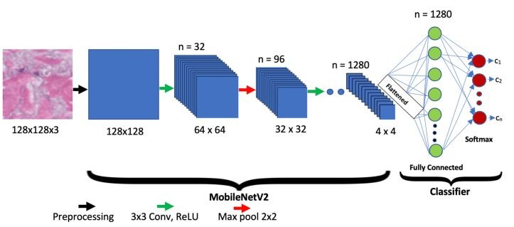
Modèle MobileNetV2 avec Transfert Learning
Choix du modèle MobileNetV2 :
Modèle de réseau de neurones convolutifs (CNN) pré-entraîné sur la base ImageNet pour la détection de features et la classiﬁcation d'images.
Spécialement conçu sur pour appareils mobiles avec ressources limitées :
Rapidité d'exécution (adapté pour le traitement d'un gros volume de données).
Faible dimensionnalité du vecteur de sortie (1,1,1280).
Transfer Learning :
Consiste à utiliser la connaissance déjà acquise par un modèle entraîné (ici MobileNetV2) en l'adaptant à notre problématique.
Création une instance du modèle MobileNetV2 pré-entraîné avec les poids du jeu de données ImageNet, incluant la couche de classiﬁcation ﬁnale.
Préparation du modèle :
Création d’un nouveau modèle avec pour couche de sortie l’avant-dernière couche (extraction des features images) du modèle MobileNetV2 .
Dimension vecteur de sortie (1, 1, 1280).
Diﬀusion des poids avec sparkContext.broadcast() de PySpark :
Chargement du modèle sur le driver puis diﬀusion des poids aux workers.
Permet de distribuer une variable à travers le cluster aﬁn qu'elle soit disponible pour tous les nœuds de calcul.

Slide 26
Pre-processing
Dimensions des images d’origine : (100,100,3) / (100*100 pixels et 3 canaux de couleur RVB).
Dimensions des images attendues en entrée de MobileNetV2 : (224, 224, 3)
⇒ Nous devons les redimensionner avant de les conﬁer en entrée du modèle.
Avec librairie PIL (Python Imaging Library) :
Ouverture des données binaires de l'image en tant qu'image.
Redimensionnement de l'image à une taille (224, 224,3).
Application de la fonction preprocess_input de TensorFlow, fonction de prétraitement spéciﬁque pour prétraiter les images avant de les passer en entrée du modèle MobileNet.

Slide 27
Traitement des données et stockage
Extraction de features
A partir des images pré-traitées, répartition des données et application itérative du modèle aux batches de données d'images pour en extraire les features, en utilisant un pandas UDF.
Résultat : DataFrame avec colonnes d'origine + features images.
Les données sont traitées en parallèle sur diﬀérents nœuds, ce qui permet d'utiliser la puissance de calcul distribué
du cluster. De plus, le modèle est chargé une seule fois et réutilisé pour tous les batches de données, ce qui évite les coûts de chargement répétitifs et réduit la consommation de mémoire.
Réduction de dimensions PCA : Analyse en composantes principales pour réduire la dimensionnalité tout en préservant un maximum d’informations.
Stockage des résultats
Données du DataFrame écrites dans un ﬁchier Parquet (format de stockage optimisé pour le Big Data).
Mode "overwrite" : si le ﬁchier de destination existe déjà, il sera écrasé.
Dans le répertoire “Results” du compartiment S3.

Slide 28
IV. Démonstration d’exécution du script PySpark sur le cloud

Slide 29
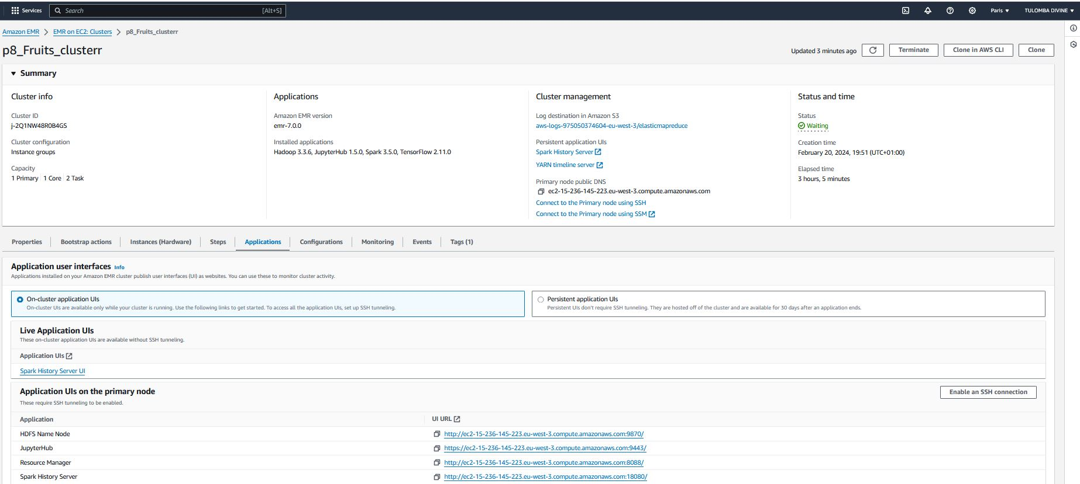
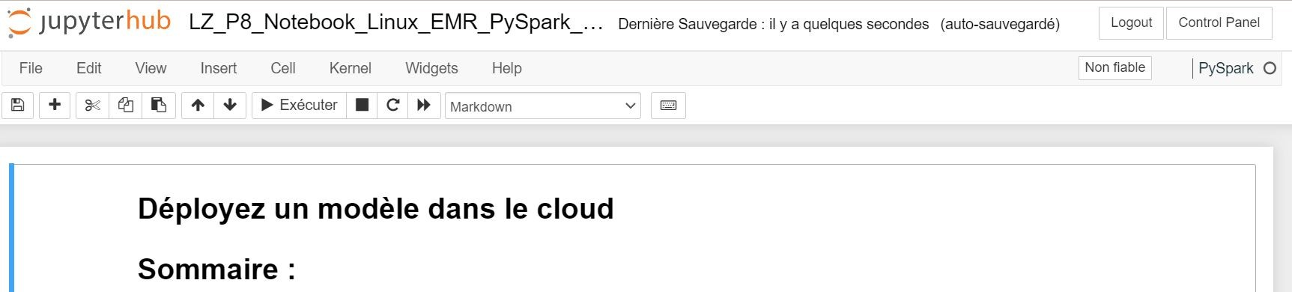
Démonstration d’exécution dans le cloud

Slide 30

Conclusion
Mise en place d’une architecture Big Data :
EMR (Elastic MapReduce) avec Apache Spark pour le traitement distribué des données volumineuses, qui nous permet d'instancier un cluster avec les programmes et librairies nécessaires : Spark, Hadoop, JupyterHub, TensorFlow…
S3 (Simple Storage Service) pour le stockage des données : images d’origine et résultats.
IAM (Identity & Access Management) pour la gestion des contrôles d’accès.
Appropriation de la chaîne de traitement d’images : chargement des données, preprocessing, préparation du modèle MobileNetV2 avec transfert learning et diﬀusion des poids, extraction de features, réduction de dimensions.
L'utilisation d'un environnement Big Data oﬀre des avantages pour “Fruits!” en termes de traitement des données, de performance, d'évolutivité et de préparation pour l'avenir :
Il sera facile de faire face à une montée de la charge de travail et passer à l'échelle en redimensionnant le cluster de machines.
Les coûts augmenteront en conséquence mais resteront inférieurs aux coûts engendrés par l'achat de matériels ou par la location de serveurs dédiés.
L'architecture Big Data jette les bases pour des fonctionnalités avancées, comme l'entraînement de modèles de classiﬁcation des fruits.

